Slide 1
Workshop zelfrijdende taxi

Slide 2
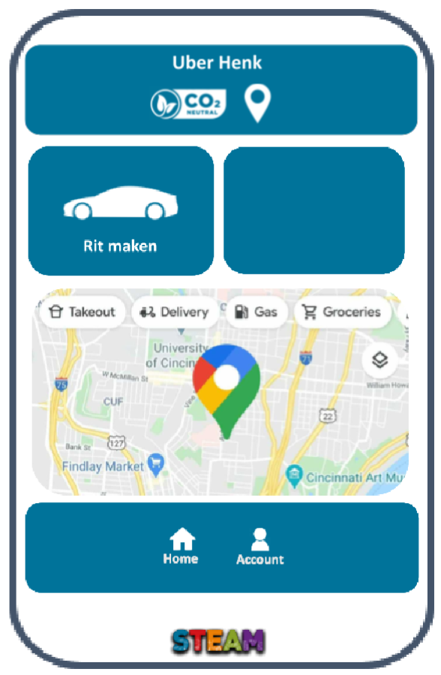
Opdracht
Prototypen
Science - Technology - Engineering - Arts - Mathematics
Tijdens deze workshop:
Gaan we een zelfrijdende elektrische taxi prototypen die je met een app kunt bestellen.

Slide 3
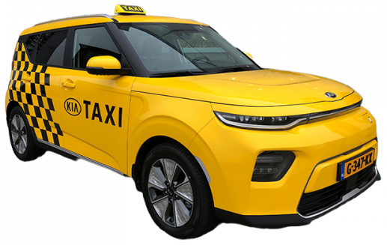
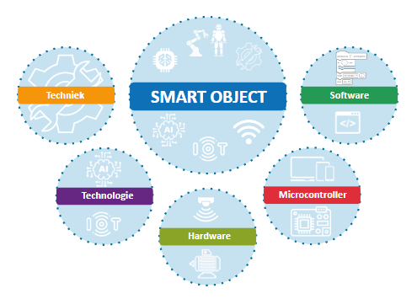
Een zelfrijdende elektrische taxi is een Smart object in de Smart world
Human machine interface
Camera
Boordcomputer
Elektromotor
Verlichting
Een Smart object
Bestaat altijd uit
Accu’s
Sensoren
Microcontroller
Wielen | remmen | lagers | stuurinrichting

Slide 4
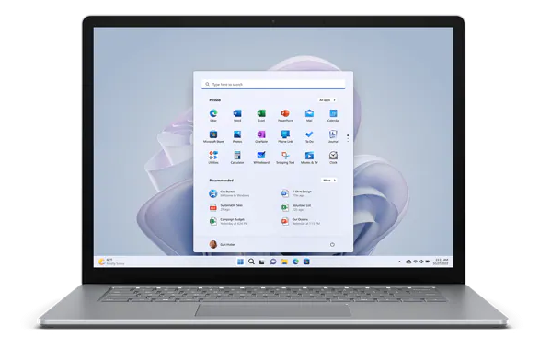
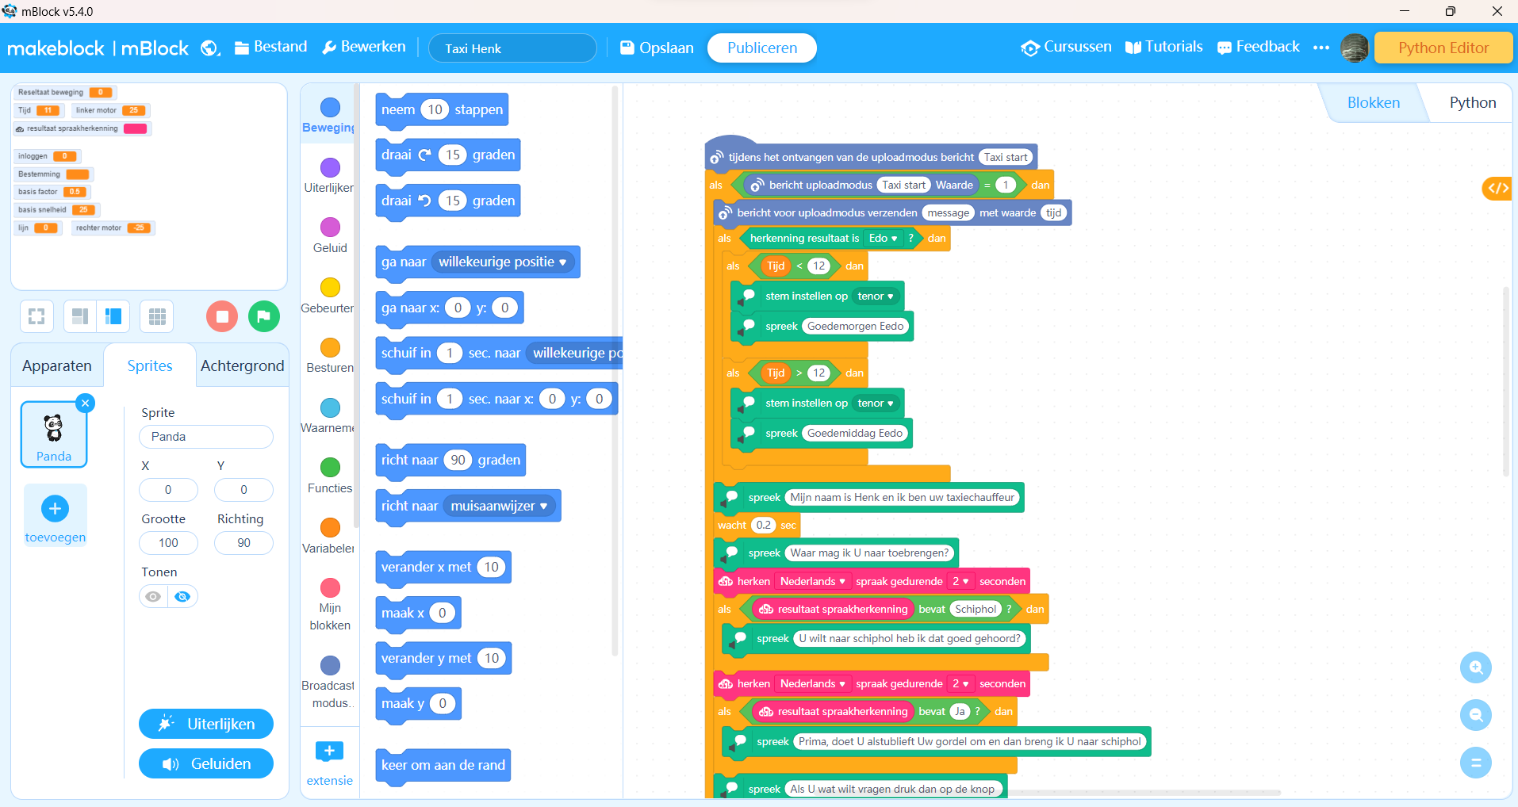
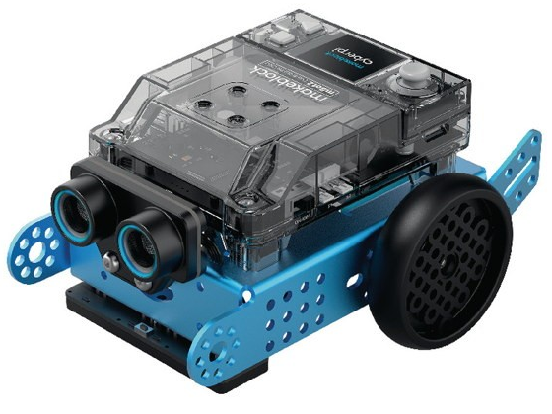
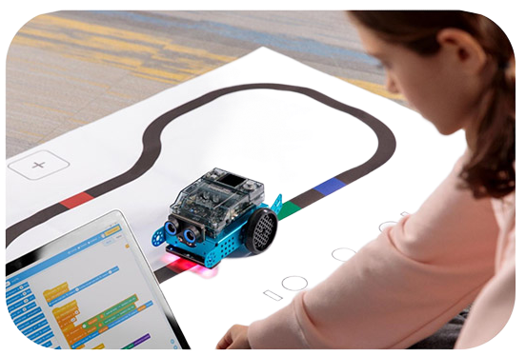
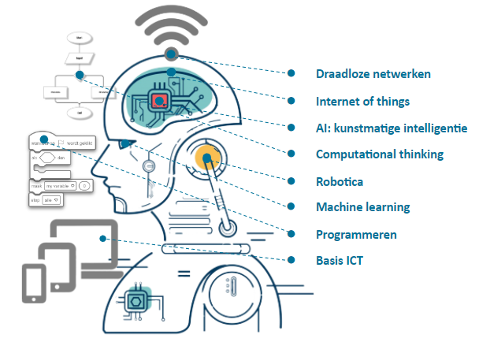
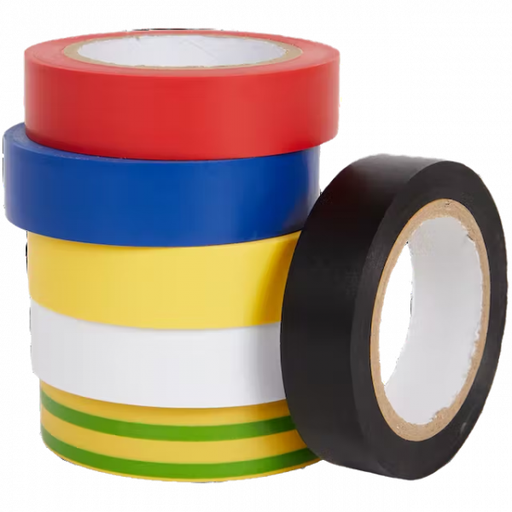
Dit heb je nodig voor het maken van een elektrische zelfrijdende taxi
Hardware - software - materiaal
Laptop
met chrome browser en webcam
mBlock 5
programmeer platform
Wifi verbinding
met open internet
USB Bluetooth dongle
Voor een draadloze verbinding
mBot 2
Basis rijdend robot platform
Gekleurde tape
Om een parcour te maken
Technologie wijsheid
Kennis en digitaal vaardig

Slide 5
Deel 1. Hardware programmeren
mBot2 + sensoren programmeren

Slide 6
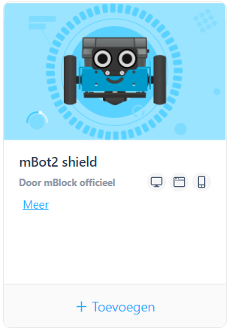
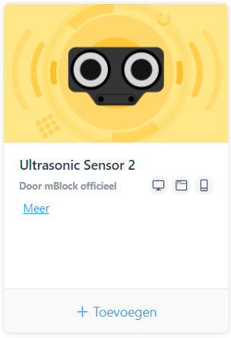
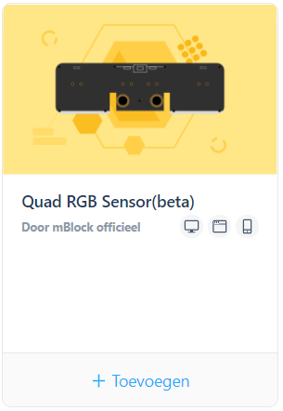
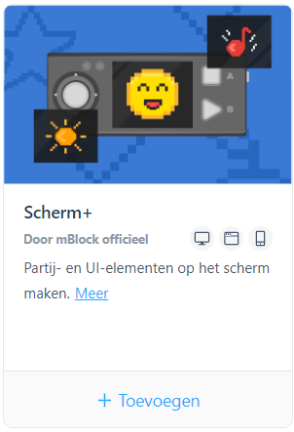
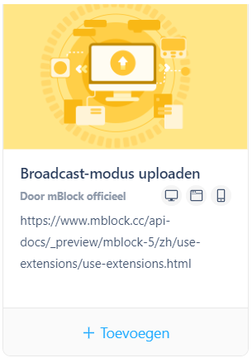
Extensies toevoegen
Onderstaande extensies zijn nodig in deze taxi workshop. Deze vindt je op de ‘apparaat extensies pagina’. De extensies zijn voor deze workshop al aan de hoofdcategorie toegevoegd.
mBot2 shield: > Uitbreidingsprint voor CyberPi om (externe) hardware te kunnen aansluiten en aansturen.
Ultrasonics sensor 2: > Neemt afstanden en beweging waar met hoogfrequente geluidsgolven.
Quad RGB sensor: > 4 RGB sensoren nemen kleuren en lijn waar op de vloer waar de robot rijdt.
Scherm+: > Genereert iconen zoals QR code en bewegende lijnen.
Broadcast modus Uploaden: > Voor het versturen en ontvangen van berichten met waarde via een bluetooth netwerk.
1
2
3
4
5

Slide 7
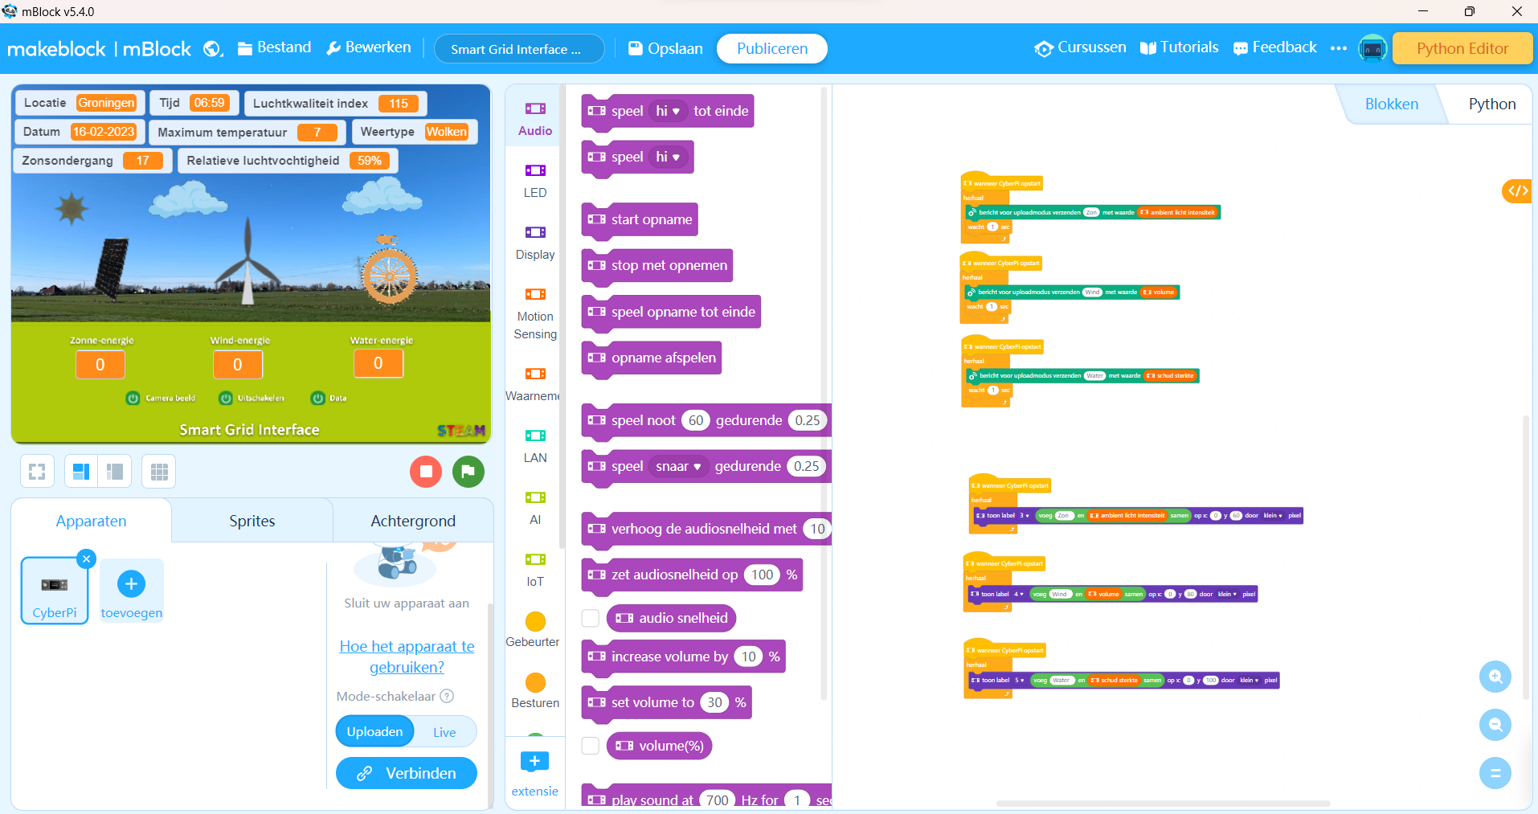
CyberPi op de mBot2 programmeren
1
2
3
4
5
Zorg dat, de mBot aan staat, Bluetooth stick in de USB poort laptop zit en constant blauw brand ( als hij knippert 1 x op knopje klikken).
Zorg dat, mBlock 5 op ‘Apparaten’ staat en dat CyberPi is geselecteerd.
Zorg dat, mBlock is verbonden met USB Bluetooth stick.
Vind de codeblokken die je nodig hebt in de hoofdcategorieën.
Programmeer de algoritmes op pagina 8 t/m 13 in het script veld onder elkaar.

Slide 8
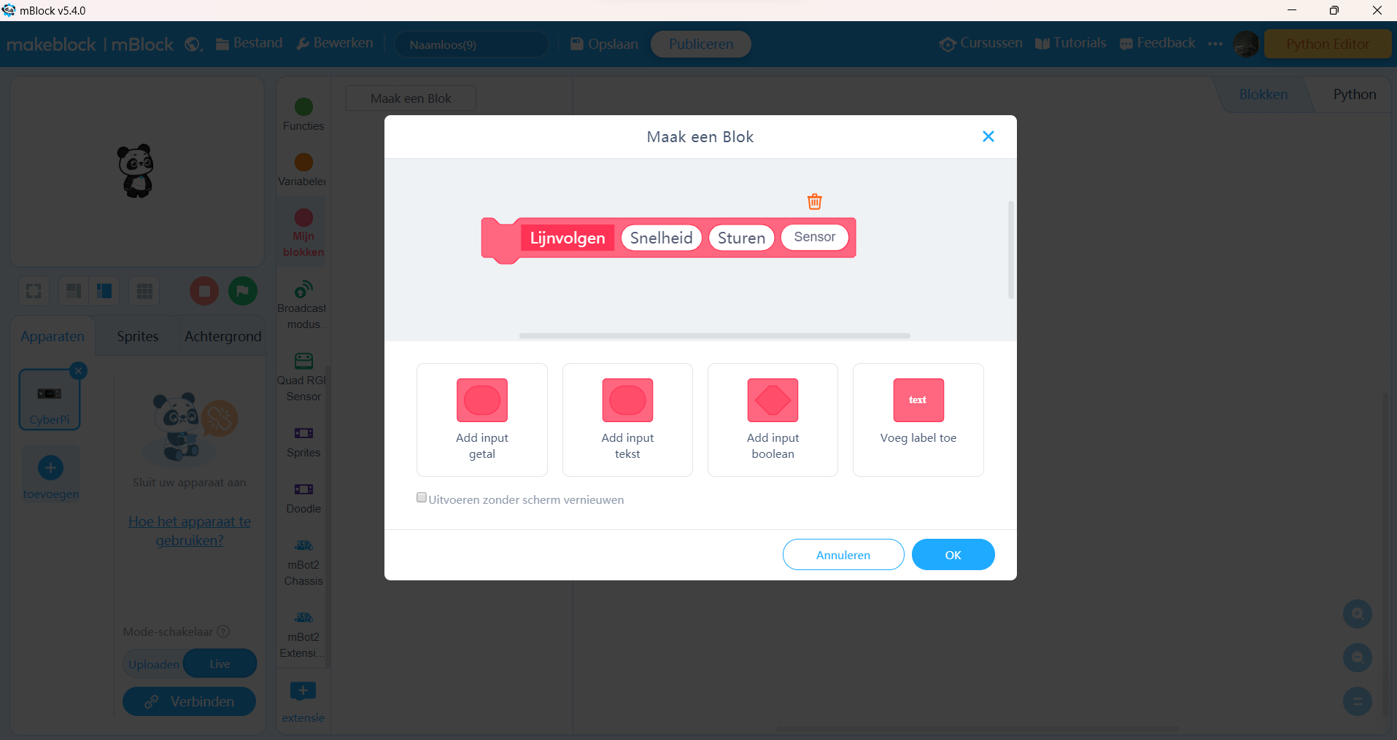
Nieuw codeblok maken
We gaan de mBot 2 inzetten als elektrische taxi. De mBot 2 is een robot die instructies moet krijgen om zijn taken uit te voeren. Met de quad rgb sensor aan de voorkant gaan we lijn volgen en kleurherkenning programmeren. Op deze manier kan de taxi straks een route rijden en stoppen bij een eindpunt wat dan een kleur is. Volg de onderstaande stappen:
Klik op ‘Mijn blokken’. Deze vind je tussen de hoofdcategorieën.
We gaan een eigen codeblok maken voor het volgen van de lijn voor de mBot 2, klik op ‘Maak een Blok’.
Geef de naam ‘Lijn volgen’ aan het codeblok.
Klik 3x op ‘Add input tekst’.
Verander de namen van de strings naar ‘Snelheid’, ‘Sturen’ en ‘Sensor’.
Klik op OK.
In het script veld verschijnt nu een codeblok waar nog inhoud aan gegeven moet worden, dit programmeer je later.
2
7
1
3
5
4
6

Slide 9
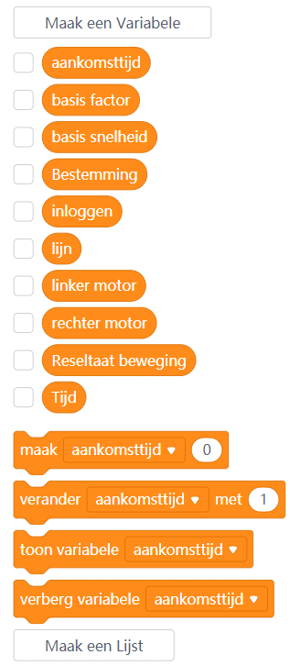
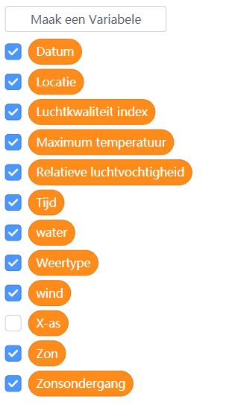
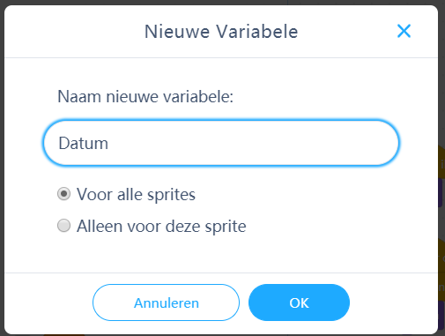
Variabelen aanmaken
2
Volg de onderstaande stappen:
Klik op ‘Variabele’ ,deze vind je tussen de hoofdcategorieën.
Klik op ‘Maak een Variabele’.
Geef de variabele een naam.
Klik op ‘OK’.
Maak alle variabelen uit de lijst hiernaast aan.
3
4
1
5

Slide 10
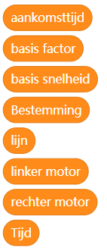
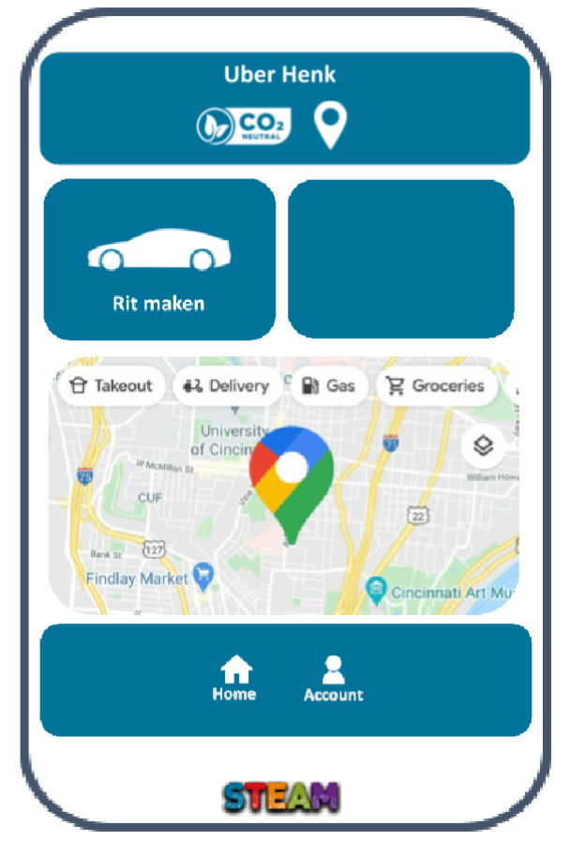
Zichtbaarheid van de variabelen in de app en gebruik van robot
1
> Invoer aankomsttijd door gebruiker via APP.
8
2, 3, 5
2
> Afwijking RGB sensor instellen via code.
3
> Basis snelheid instellen van de motoren via code.
1
4
> Invoer bestemming door gebruiker via APP.
5
> Lijnoverschreiding detectie door RGB sensor.
6, 7
6
> Aansturing linker motor door custom code block.
7
> Aansturing linker motor door custom code block.
8
> Algemene tijd invoer IoT cloud service mBot.
Een variabele is dus standaard leeg en word gevuld met data door een input. Verder is een variabele net als een sprite visueel zichtbaar.
In dit overzicht zie je waar de variabelen in de APP en robot gebruikt worden en door welke input ze variabele data ontvangen. Tijdens het programmeren van alle sprites ga je variabelen die je hebt aangemaakt koppelen aan de juiste input’s.

Slide 11
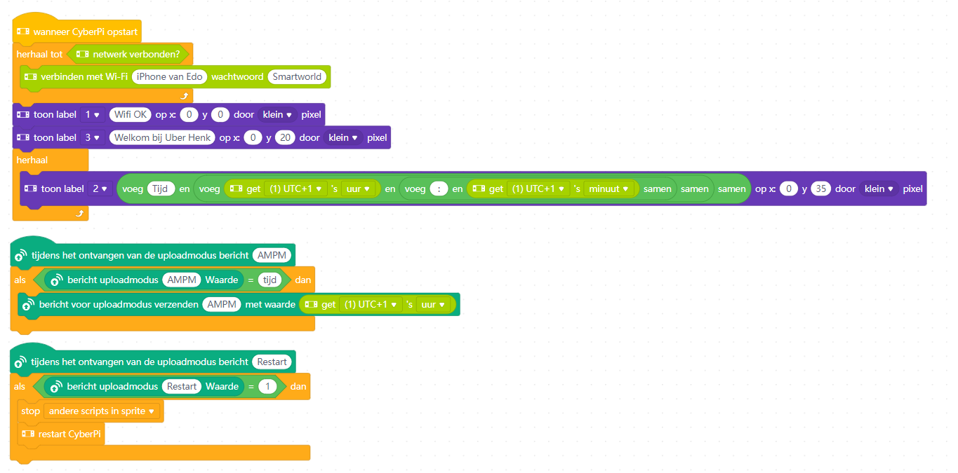
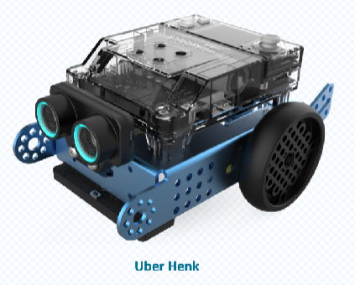
Deze hardware ben je nu aan het programmeren

Slide 12
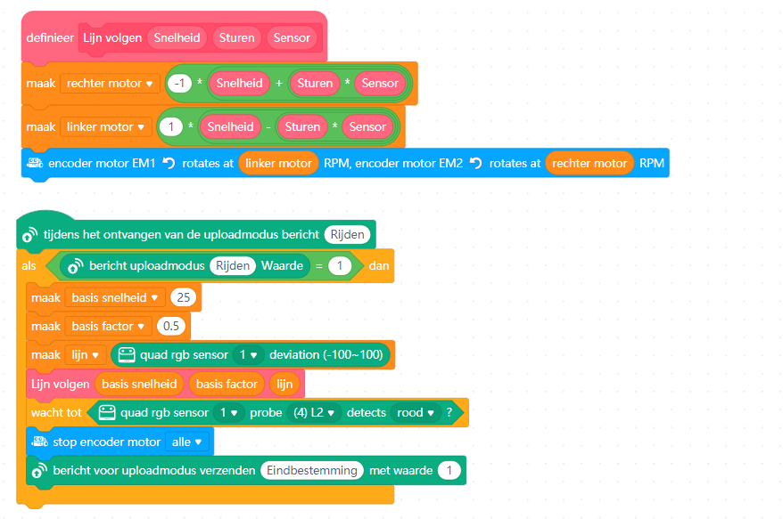
Deze hardware ben je nu aan het programmeren

Slide 13
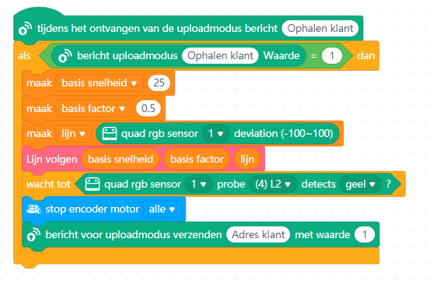
Deze hardware ben je nu aan het programmeren

Slide 14
Deel 2. De app
Dashboard voor de app bekijken en begrijpen

Slide 15
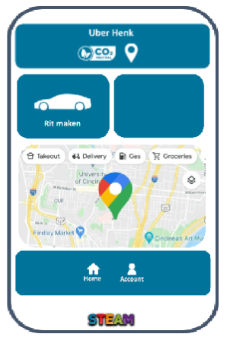
APP Zelfrijdende Taxi
Het dashboard is een app waarbij je snel visueel kunt zien wat er gebeurd en kun je functies aan of uit zetten.
Elk element dat je ziet is een sprite die een functie heeft gekregen door te programmeren.
Een voorbeeld: als ik op het knopje ‘camera beeld’ druk dan moet de camera starten.
- In deze workshop staat de code voor de app al helemaal klaar -
Bekijk per sprite de code zodat je een goed idee krijgt van hoe de app is gebouwd.
Kijk ook goed naar de extensies die gebruikt zijn. Deze extensies laten zien wat de meerwaarde van de CyberPi is ten opzichte van andere microcontrollers en hoe innovatief opdrachten op jouw school kunnen zijn.
Op de volgende pagina zie welke sprites gebruikt zijn in de code voor de app

Slide 16
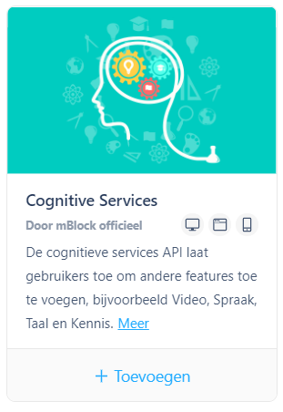
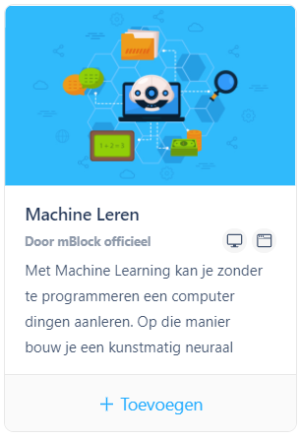
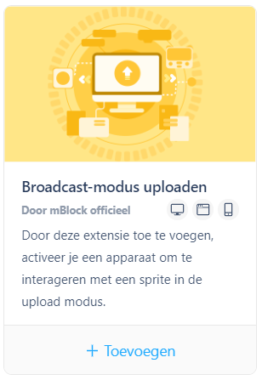
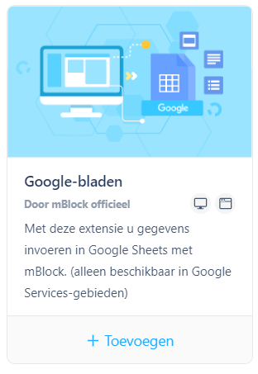
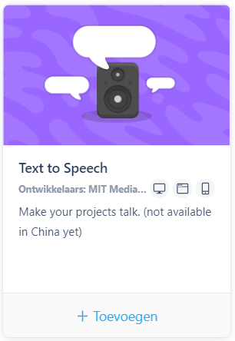
Extensies gebruikt in de Sprites
De volgende extensies zijn aan de hoofdcategorie toegevoegd:
Cognitieve Services: > Voor gebruik van verschillende cognitieve functies zoals spraak, vision, spraak en besluitvorming.
Machine learning: > Voor het inleren en herkennen van gezichten van klanten.
Broadcast-modus uploaden: > Voor het versturen en ontvangen van berichten met waarde via een bluetooth netwerk.
Google bladen: > Voor het gebruiken van google sheets en opzetten van een database.
Text to Speech: > Voor het gebruik van spraak in de juiste taal.
1
2
3
4
5

Slide 17
Deel 3. Testen en bijstellen

Slide 18
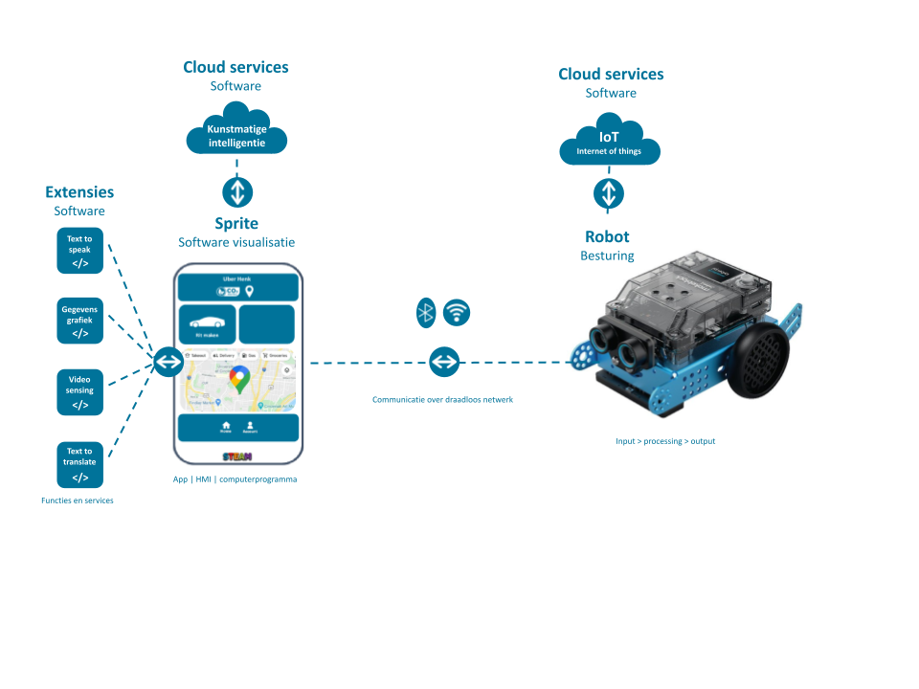
Testen en bijstellen van jouw prototype
Doorloop onderstaande stappen om jou prototype te testen
Zorg dat je de code voor CyberPi hebt geüpload.
Zorg dat de mBot aan staat en dat je een Bluetooth verbinding hebt.
Controleer of de CyberPi een Wifi internetverbinding heeft.
Als er nog geen lijn parcour met rode en gele markering is dat je die eerst maakt.
Zet de mBot op de zwarte lijn.
Start de APP en controleer of alles werkt.
Werkt alles en zie je verbeteringen? Voor deze door in jouw ontwerp en code.

Slide 19
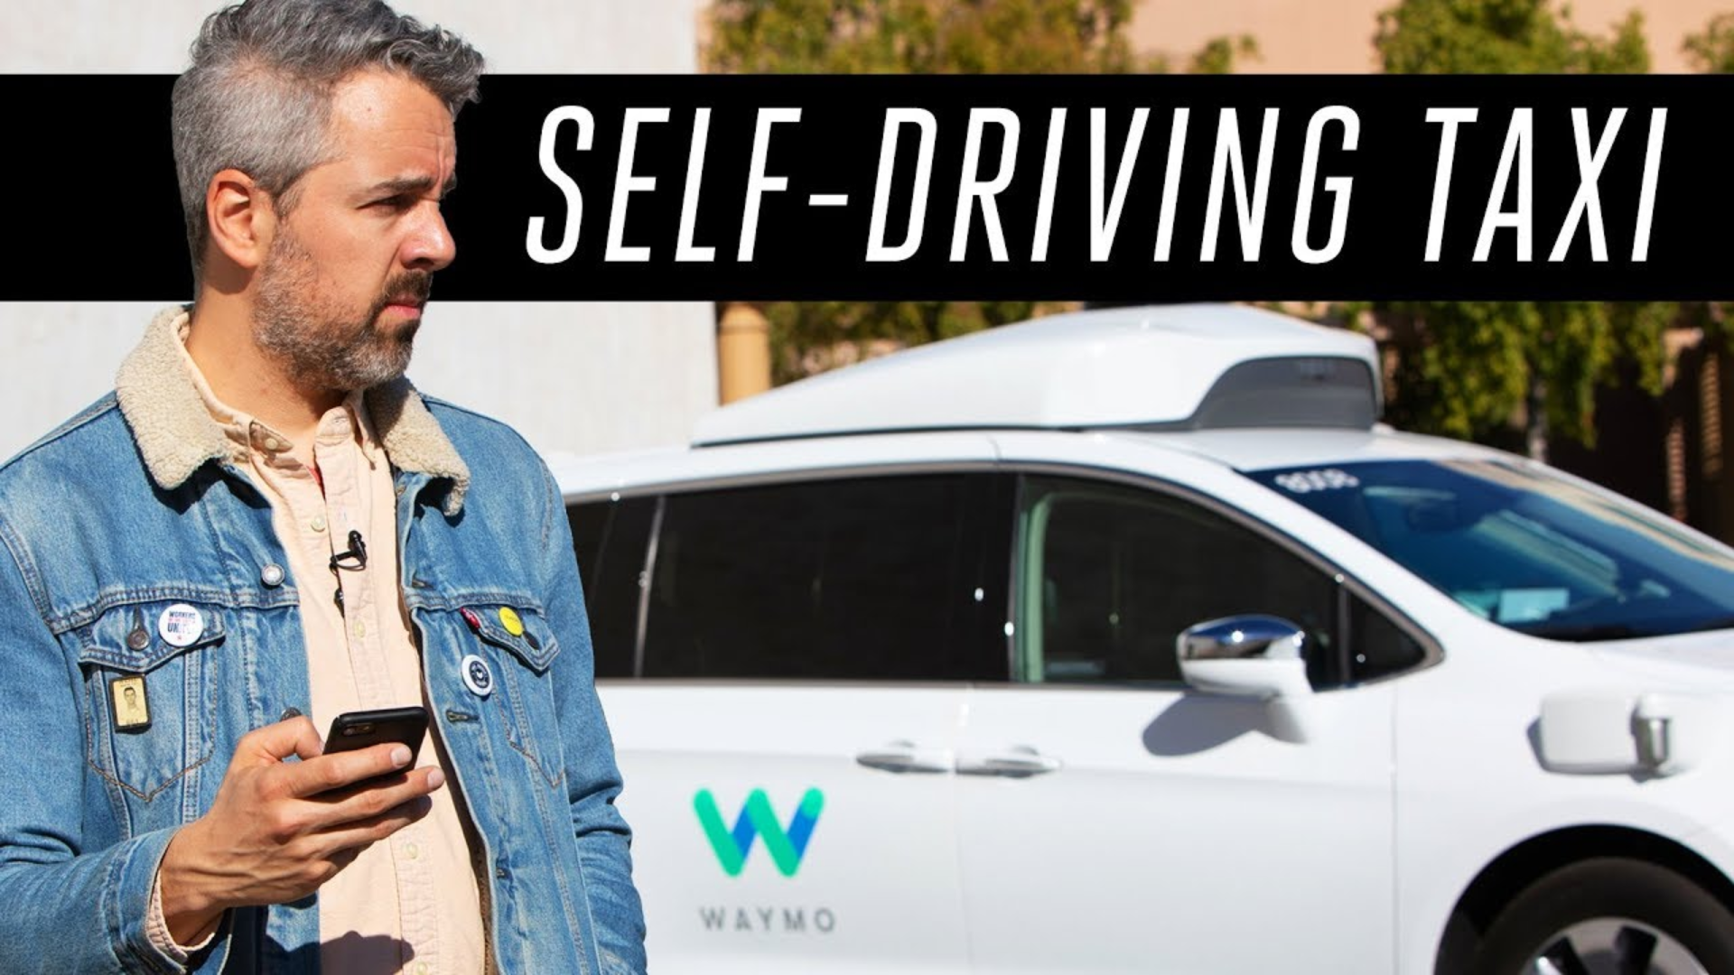
Gefeliciteerd!
Jij weet nu hoe je een zelfrijdende taxi kunt prototypen!

